Slide 1
Implementing Anti Money Laundering with Kafka
Andreas Lundsten
Pär Eriksson
Notes:
Presentation of us

Slide 2
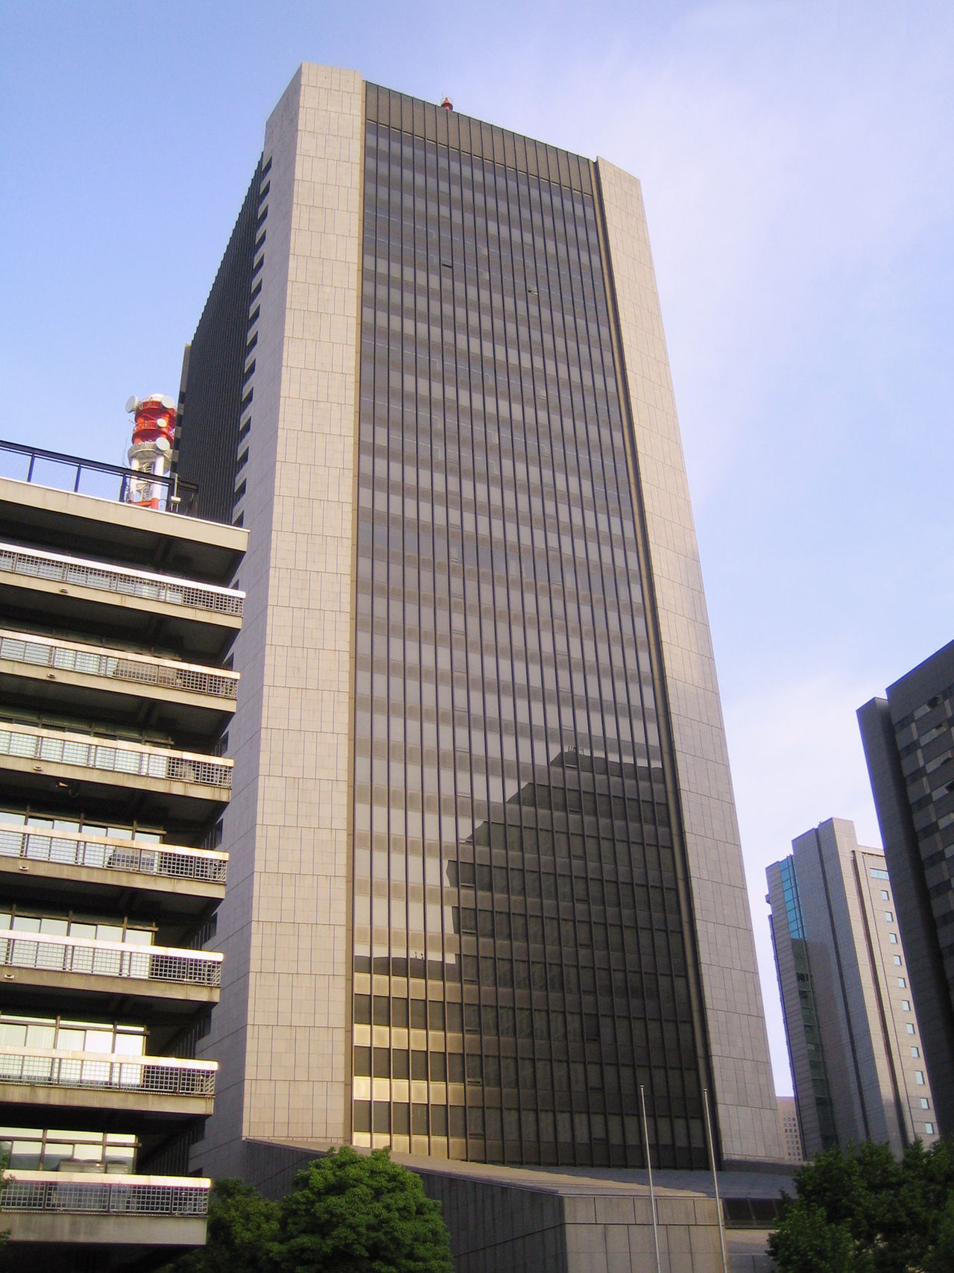
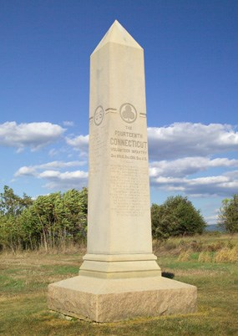
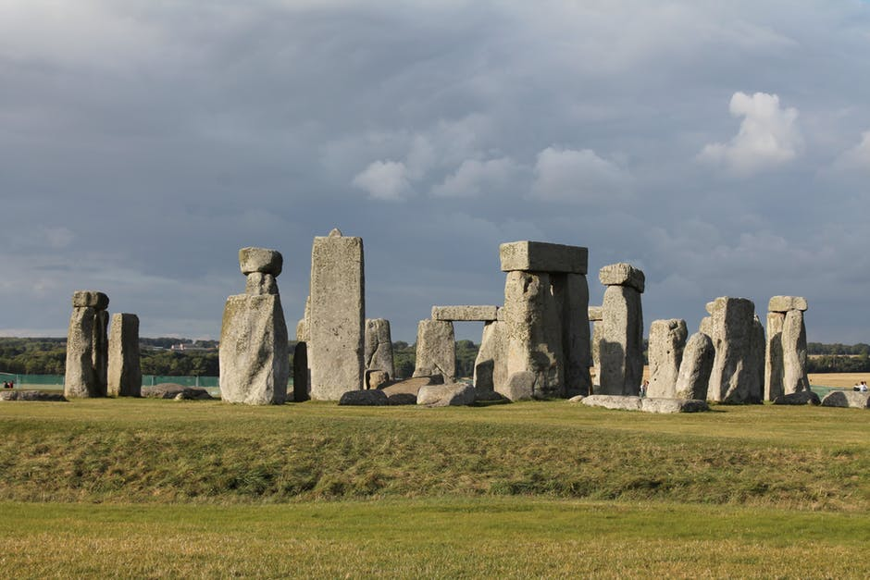


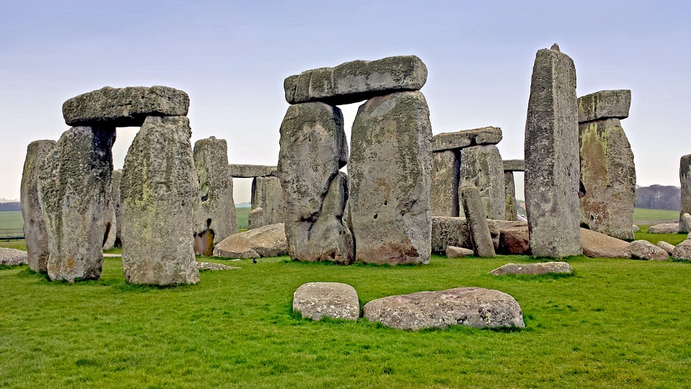
Notes:
We both work as consultants at a consumer bank in Sweden.
If we picture google the word ”Bank”, we get pictures similar to this (CLICK)
If we picture google the word ”Monolith”, we get pictures similar to this (CLICK)
Can you see the similarities? Big ”pillars” of some content…
Is this also something visible in the IT architechture – unfortunately yes…

Slide 3
AML
KYC
GDPR
PSD2
Notes:
We have a lot of regulatory requirements that we need to fullfill, to continue operate as a bank.
Some examples
Can be challanging when the IT is not enough agile
Affects many of our core systems
So, how do our architecture look? If we go back some decades and look into the bank… Let’s see how it has evolved!

Slide 4

1st gen
TCP
File
MQ
Notes:
A couple of monoliths
Comm patterns: TCP, File batches, MQ..

Slide 5
2nd gen
WS/SOAP
Notes:
Introduction of integration bus/ESB
Fronted the legacy systems and enabling new clients, web apps etc.
Comm patterns, WS and SOAP

Slide 6
3rd gen
WS/SOAP
WS/REST
Notes:
Microservices pattern
Decoupling responsibilities on a system level
Enabling faster changes and time to market
However, since replacing old legacy system can be expensive and hard, we still live with them. Sometimes we can be fast/agile, sometimes not…

Slide 7
Nya krav på banken
Bild på en bank som bombarderas av nya regulatoriska krav. Hur ska detta gå?
Hur agil kan vi vara när vi sitter med statiska system
Vi behövde helt klart göra något, både för nu och för framtiden.
Vi har under lång tid jobbat med att modernisera och bygga microservices
Notes:
Finns en hel del regelverk att ta hänsyn till
Men kanske mer intressant just för detta är tekniska mönster

Slide 8




RISK
AML
Notes:
Our goal: AML – 4 basic requrements
Verifying customers identity – authentication: need to know we’re dealing with the correct person
Screening – need to look up the customer in PEP and sanction lists. PEP stands for Politically Exposed Persons.
Risk evaluation – need to calculate a risk value for each customer. Not a credit risk, but risk for commiting money laundering, terrorist finance, or identity theft
Often KYC questions is a source for this, like ”What’s the purpose of this loan?”
This risk is base for transaction monitoring – making sure the transaction patterns matches what can be expected.
So, how did we map these requirements to a IT solution?

Slide 9
Vad innebär AML för bankens tekniska lösningar?
Vi behöver:
Verifiera kundernas identitet
Screening av kund-data mot t.ex. PEP och sanktionslistor
Utvärdera kunders ”risk” att utföra money laundering, terrorist finance, or identity theft
Mha KYC –frågor kan detta göras
Monitorera kunders transaktioner
Notes:
Finns en hel del regelverk att ta hänsyn till
Men kanske mer intressant just för detta är tekniska mönster

Slide 10

4th gen
Card transactions
Monitoring
Customer information
Events!
Notes:
Of course - we had our architecture as a starting point
CLICK - But dynamically – it was organized into ”silos” or isolated flows
Describe each…
Communication between these was often based on daily file batches.
To make a great AML-solution, we needed to integrate these flows much closer to each other
CLICK - Luckily – there was hope! One of these apps (couple of years old) was built with a event-centric design
Pretty central application handling customer data. Each state change -> event
CLICK – We saw the possibility to publish these events to Kafka
The dawn of a 4th generation of the architecture

Slide 11
Vad som fanns
Flera flöden för transaktioner
Fokus på teknisk integration
Ett flöde för kunddata
Varför byggde vi det så fast vi inte visste att vi skulle använda det?
Separat från riskklassning
Ett flöde för transaktionsanalys
Batchvis i efterhand
Notes:
Finns en hel del regelverk att ta hänsyn till
Men kanske mer intressant just för detta är tekniska mönster

Slide 12
Transaktionshantering
Vissa regler fanns även för real-tidsflödet
Ändrades av utvecklare
Tog tid > flera dagar
Enkel nivå – t.ex. vissa belopp i vissa länder ( card-transactions)
KOMMER på andreas del – skippas här
Notes:
Finns en hel del regelverk att ta hänsyn till
Men kanske mer intressant just för detta är tekniska mönster

Slide 13
Testning
Svårt att testa, t.ex. för kort-auktorisationer
Man har inte test-terminaler i Brasilien
KOMMER på andreas del – skippas här
Notes:
Finns en hel del regelverk att ta hänsyn till
Men kanske mer intressant just för detta är tekniska mönster

Slide 14
”All systems should communicate asynchronously over a pretty new technology called Kafka!”
”NO!”
”Sounds expensive!”
”Transactional guarantees?”
”We like the old and proven”
Notes:
How did we go forward with this idea?
Did we introduce it as a radical change in the architecture?
CLICK – of course not, we had to start of small to keep the initial risks low

Slide 15

Impact
”Radar” line
Time
Notes:
We in the dev team saw the potential of Kafka as a part of re-thinking the way we treat data and services (as Ben Stopford put it)
But we wanted to stay ”under the radar” initially by starting small - a way to integrate services
Over time let the technology and mindset have a larger impact

Slide 16
Införande av Kafka
Hur tar vi oss från spagetti-kod till ”streaming data platform”
Vår erfarenhet är att verksamheten kan vara skeptisk till ny teknik.
Kan vara svårt att motivera – Kafka är till stor del en dröm ur teknik-filosofiskt perspektiv
Börja smått och riskfritt. Bygg vidare på det.
I vårt fall: ”titta, nu har vi alla kund-info-relaterade händelser tillgängliga överallt”
Hitta tänkbara use-case, för att kittla fantasin på vad som går att göra.
Notes:
Finns en hel del regelverk att ta hänsyn till
Men kanske mer intressant just för detta är tekniska mönster

Slide 17
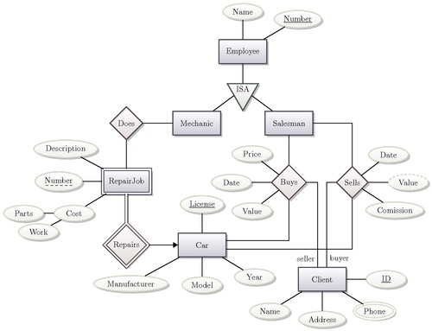
Event
VS.
Dsad
Dasd
asdsd
DB-model
Notes:
As we started to talk about information being present in the form of events on Kafka, instead of being stored in databases behind CRUD APIs, we saw a shift in the way we could communicate with the business side.

Slide 18
Införande av Kafka – kommunikation med affären
”Events” är ofta ett mer affärs-nära objekt än ”Datamodell” och CRUD operationer. Att enas med verksamheten kring begrepp, modeller osv blir ofta enklare med ”events” tillhands då det är ofta det är dessa som är intressanta för affären.
Uttalat mål är att i Kafka lägger vi så långt det är möjligt till innehåll och struktur ska vara ”affärsobjekt” som verksamheten förstår.
Ju mer affärsnära vi är, desto större är chansen till återanvändbarhet
Notes:
Finns en hel del regelverk att ta hänsyn till
Men kanske mer intressant just för detta är tekniska mönster

Slide 19
Införande av Kafka
Bild på vilka informationsmängder vi nu har lagt i Kafka
KYC frågor
KYC svar
Kundinformation
Risk-score
Transaktioner
Tankar kring framtida informationsmängder som vi vill lägga
Återanvändbarhet för framtida behov
Hitta på framtida use case?
Notes:
Finns en hel del regelverk att ta hänsyn till
Men kanske mer intressant just för detta är tekniska mönster

Slide 20

01. Privatlånehantering - konceptuellt
02. Typisk implementation
03. Kafka – begrepp och egenskaper
04. Kafka för lånehantering
05. Det större perspektivet
Notes:
Agenda – vi kommer göra en inslag i de mönster och lösningar Kafka erbjuder och då har vi valt privatlånehantering som ett rätt passande scenario.

Slide 21

Privatlånehantering – vad är det?
Kund
100
1000
Vi
Externa aktörer
UC
Notes:
Kund är ofta en låneförmedlare
Valideringar
Inhämtning internt data
Inhämtning externt data (väntar så länge som möjligt)
Beräkningar (score, AML osv)
Manuella kontroller
Signering ( kanske tom. på papper)
Utbetalning
Rapportering
Här har vi inte med återbetalning eller så många alternativ-flöder osv.

Slide 22
Aspekter - regulatoriska
Finansiella regelverk
Regler kring penningtvätt (AML)
Kundkännedom (KYC)
Dataskydd (GDPR)
Tjänstedirektiv (PSD2)
Osv…
Notes:
Finns en hel del regelverk att ta hänsyn till
Men kanske mer intressant just för detta är tekniska mönster

Slide 23
Aspekter - tekniska
Process – kan vara långlivad
Persistering – med hänsyn till regelverk
Asynkronitet
FAS 1
FAS 2
FAS 3
100
1000
UC
Notes:
Asynkronitet
Vi kan åtm dela upp processen i 3 faser som inte nödvändigtvis följer på varandra.

Slide 24

01. Privatlånehantering - konceptuellt
02. Typisk implementation
03. Kafka – begrepp och egenskaper
04. Kafka för lånehantering
05. Det större perspektivet
Notes:
Hur brukar vi bygga hantering av en sådan process med de IT plattformar och redskap vi har?

Slide 25
Hanteringssystem
Tjänstelager
Tjänstelager
100
100
1000
1000
Regler
Regler
UC
UC
Domänmodell
Data-proxys
Domänmodell
Data-proxys
Ansökan
DB
Notes:
BPM motor eller regel-motor -> grund-plattform
I sin enklaste form kanske det ser ut något sånt här –
Vår process så klart modellerad på något sätt. Här ligger även (kredit)-regler separat
CLICK Domänmodell – Kanske ett gäng mutable objekt som ”åker genom” processen om ändras/populeras nån status etc.
CLICK Data-proxys – mot externa system (UC) och databaser
CLICK Tjänstelager mot klienter/låneförmedlare/användargränssnitt etc.
CLICK Såklart finns en DB också där nuvarande ”state” för varje ansökan ligger
Ansökan kommer in -> persisteras
Ansökan uppdateras -> persisteras osv osv….
Jobbar med mutable/föränderlig objekt
CLICK Sen vill vi ju ha redundans också – så vi har ju 2 instanser (minst) av systemet
Och på köpet får vi hantering av transaktioner/låsningsmekanismer/osv – klassiskt kring mutable data i distribuerade miljöer

Slide 26
Nya krav…
Tjänstelager
Rensningsrutin
(GDPR)
100
1000
Regler
AML/KYC risk modul
UC
Domänmodell
Data-proxys
Ansökan
DB
Notes:
Kommer nya krav blir enda logiska lösningen att låta systemet ”svälla” genom att bygga in de nya kraven
Klick T.ex. rensningsrutiner för GDPR
Klick Eller riskklassning för att uppfylla AML regler

Slide 27
Uppgradering
v1
v2
Tjänstelager
Tjänstelager
100
100
1000
1000
Regler
Regler
UC
UC
Domänmodell
Data-proxys
Domänmodell
Data-proxys
Notes:
Ofta kan dessa vara rätt ”monolitiska” i sin struktur -> Ändringar/tillägg -> hela plattformen deployas om
(CLICK)
Vi har alltså endast en, stor deployad applikation/system
Minneskrävande/CPU/Utrymmeskrävande
Inte direkt ”microservices”
Varför har det blivit så? Vi har en ganska komplicerad affärsprocess, men inget egentligt bra sätt att stycka upp denna i vår system-arkitektur
Man kan säga att vi har en process med olika steg/noder – och dessa steg är sammankopplade med logiska/programmatiska länkar.

Slide 28

01. Privatlånehantering - konceptuellt
02. Typisk implementation
03. Kafka – begrepp och egenskaper
04. Kafka för lånehantering
05. Det större perspektivet
Notes:
Väldigt snabb överflygning över vad Kafka är och vad det kan

Slide 29

Apache Kafka - 2012
A
B
Notes:
Det var någonstans här det började
En riktigt snabb meddelande-broker, byggd för att vara distribuerad, replikerad och skala horisontellt och samtidigt kunna hantera miljontals meddelanden/s
I detta användningsområde konkurrerade den med traditionella messaging ramverk som JMS
Dock vissa fundamentala skillnader arkitekturellt…

Slide 30
Hjärtat i Kafka - loggen
Producent
producera
1
2
3
4
5
6
7
8
9
10
11
12
konsumera
Konsument B
Offset=3
Konsument A
Offset=8
Notes:
I hjärtat hitttar vi loggen. Jämställa med en kö eller en topic i traditionell
Loggen är ”append only”, dvs nya meddelanden läggs sist, får ett ”offset” och ändras sedan aldrig.
Immutable objekt!
Konsumenter konsumerar meddelanden i sin egen takt, likt en traditionell ”topic”
De bestämmer dock själv vilken offset dom ska konsumera, vilket gör att dom kan ”spola tillbaka”
Stor skillnad mot traditionell messaging: helt ok att aldrig ta bort några meddelanden från loggen.

Slide 31

Apache Kafka - 2018
Notes:
Vi snabbspolar framåt till vad Kafka är idag. (klick)
Kan man få 3 önskningar i en? Ja med Kafka:
(Click) förstås fortfarande en meddelandebroker. Man kallar det inte längre pub/sub, utan strömmar av data - streams
(Click) Ett ramverk för att processa dessa strömmar, t.ex. filtrering, aggregering, transformering
(Click) men man kan också använda det för lagring av data (en databas) på ett feltolerant sätt

Slide 32
Processor topologi
stream processor
streams
Notes:
Man kan prata om topologier, dvs hur man med hjälp av processor-noder och strömmar emellan dem, kan skapa applikationer – ”streaming applications”.

Slide 33

01. Privatlånehantering - konceptuellt
02. Typisk implementation
03. Kafka – begrepp och egenskaper
04. Kafka för lånehantering
05. Det större perspektivet
Notes:
Detta leder oss in på vårt urspungliga exempel – hantering av låneansökan

Slide 34
Hanteringssystem – på Kafka
100
100
1000
1000
UC
UC
Notes:
Någonstans här var vi – vi har en tydlig affärsprocess som vi ska realisera i form av IT system.
Med bakgrund av det vi sett så känns det fullt rimligt att implementera en så här process i Kafka
Processing-steg är noder i en Kafka streams applikation
Jag ska visa hur jag tänker…

Slide 35
Asynkronitet och persistering…
Signering-klar-event
Osignerad
ansökan
Signerad
ansökan
Notes:
Kommunikation över Kafka är i sin natur asynkron. Strömmar av data kan påverkas av andra strömmar av data
Osignerad -> event -> Signerad
Notera att vi aldrig behöver uppdatera ett mutable objekt i en state-databas. Vi jobbar alltid med immutable objekt (eller events)
Vi behöver inte bekymra oss om persistering och långa tidshorisonter…
Vill vi, kan vi låta ansökan finnas kvar för alltid, replikerad i Kafka klustret

Slide 36
Processing och affärsregler…
Ansökan
Ansökan med score
Regler
Notes:
Affärsregler, kredit regler, AML regler
Passar bra som processing-noder

Slide 37
Deployment och uppgradering…
v1
v1
v2
v1
Notes:
Varje nod är individuellt:
(CLICK) skalbar, T.ex. tunga beräkningar - utan att behöva skala resten av applikationen
(CLICK) uppgraderbar
Testbar, går att testa i isolation. Eftersom det är strömmar så brukar det vara ett väldefinierat gränsnitt.

Slide 38
Microservices…
100
1000
UC
Notes:
Tittar vi på vår process så finns inga som helst hinder att dela upp den i lämpliga delprocesser – som kör som egna appilkationer
Microservices
(CLICK)
Så vi har fortfarande en process med olika steg/noder – men dessa steg är sammankopplade med mer konkreta länkar i form av Kafka strömmar.
Dessa kan monitoreras, inspekteras från utsidan

Slide 39
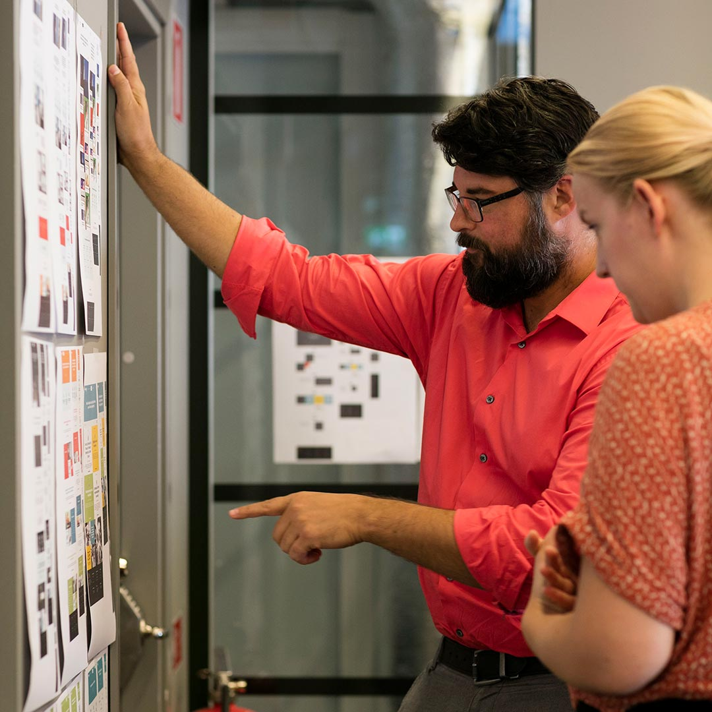
01. Privatlånehantering - konceptuellt
02. Typisk implementation
03. Kafka – begrepp och egenskaper
04. Kafka för lånehantering
05. Det större perspektivet

Slide 40
Del av en helhet
APP
APP
APP
APP
Streaming data platform
Beviljad ansökan
Kreditupplysning
tagen
100
1000
UC
Notes:
Vi har ju förstås en massa andra applikationer också
I ett större perspektiv kan vi välja att utforma våra meddelanden på strömmarna på ett sätt att de har affärsvärde – att de säger något om domänen
CLICK – beviljad ansökan för att skicka ut ett välkomstbrev (som kanske inte har med låneprocessen att göra)
CLICK – Kreditupplysning tagen – det behövs i en app för att riskklassa våra kunder
CLICK - Detta sätt att modellera vår verksamhets händelser brukar vi kalla ”streaming data platform”

Slide 41

www.ffcg.se

